Slide 1
Глобальная компьютерная сеть Интернет
Подготовила учитель информатики МБОУ КСОШ№3 Алпацкая М.А.

Slide 2
Глобальная сеть объединяет компьютеры,
расположенные на удаленном расстоянии, для общего использования мировых информационных ресурсов.

Slide 3
Структура сетей Интернета

Slide 4
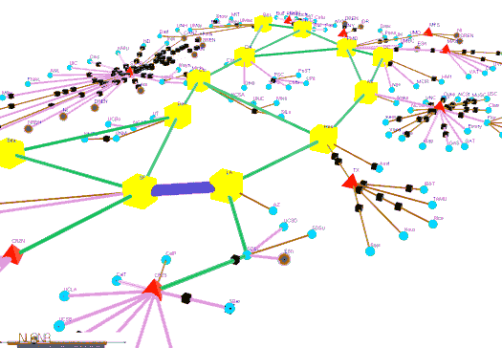
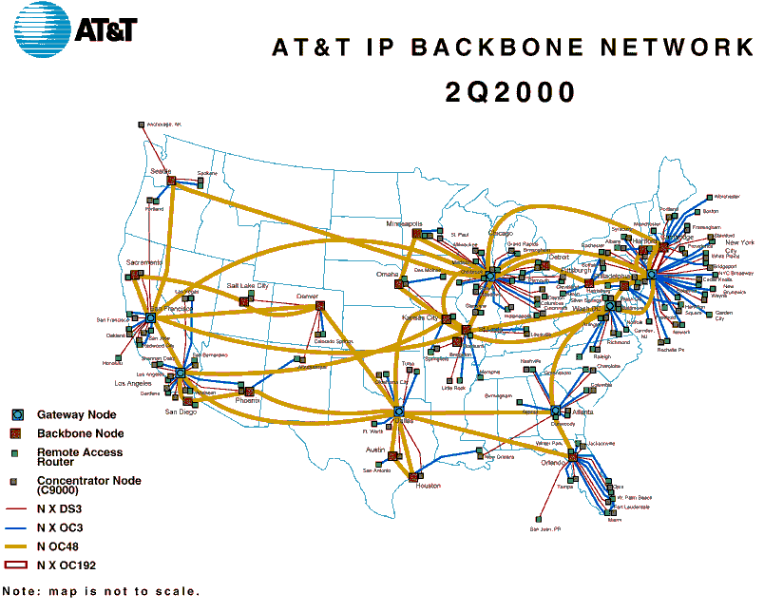
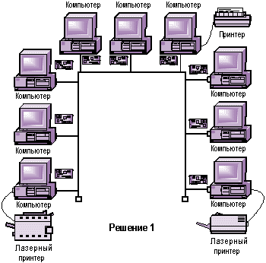
Национальные сети
Региональные сети
Локальные сети

Slide 5
В Интернете имеются следующие основные службы (сервисы): - Электронная почта (E-mail); - World Wide Web (WWW) – Всемирная паутина; - Служба передачи файлов – FTР; - Служба новостей (система телеконференций) – Use Net, Newsgroups; - Система интерактивного общения – служба IRC; - Telnet – удаленный доступ и др.

Slide 6
Всемирная паутина World Wide Web (WWW)
Самый молодой и самый популярный в настоящее время сервис сети. В основу данной системы положено понятие гипертекста и гипермедиа.
В WWW собраны документы (странички) мультимедиа (в них кроме текста присутствуют звук, изображение, видео), связанные гиперссылками. Ссылки могут быть оформлены в виде текста (подчеркнуты одно или несколько слов) или картинки. С помощью гиперссылок можно попасть на:
другую часть данной страницы,
на другую страницу данного документа,
на другой документ данного сервера,
на другой документ любого сервера Internet.
Для работы с WWW используется специальный протокол НТТР (Hyper Text Transfer Protocol) – Протокол передачи гипертекста. Cервис WWW называют Всемирной паутиной.
Гипертекстовые документы создаются с помощью специального языка HTML (Hyper Text Markup Language) – языка разметки гипертекста.

Slide 7
Телеконференции(USENET)
Эта служба работает примерно также, как электронная почта, но получаемые письма доступны для общего обозрения. Для удобства дискуссий образованы группы. Дискуссии в группах ведутся по определенной теме. Чтобы стать членом такой группы, пользователю необходимо подписаться на данную конференцию у своего провайдера. Часто можно найти ответы на свои вопросы, подключившись к нужной группе и попросив совета у ее участников.
FTP(File Transfer Protocol)
С помощью этого сервиса сети можно “перекачивать” файлы с другого компьютера на ваш компьютер. Эти компьютеры называются FTP – серверами. На них хранятся огромные архивы файлов. Этот сервис является одним из основных способов распространения бесплатных программ, а также различных дополнений и исправлений к коммерческим версиям программ.
FTP-протокол передачи файлов позволяет компьютерам перемещать копию нужного файла на свои компьютеры или в свои локальные системы.

Slide 8
Internet Relay Chat (IRC)
Беседы через Internet в реальном времени. Сервис похож на телеконференции. Отличие заключается в том, что вы переговариваетесь с группой пользователей без задержек, подобно разговору людей, собравшихся в одном помещении.
Telnet
Этот сервис позволяет управлять с вашего компьютера работой другого компьютера. Ваш компьютер является удаленным терминалом этого другого компьютера. Удаленный терминал отличается тем, что не выполняет собственные вычисления. Все, что вводится на вашей клавиатуре, передается удаленному компьютеру, а получаемые результаты передаются обратно и выводятся на ваш монитор. На удаленных компьютерах, как правило, установлена операционная система UNIX. Поэтому знание основных команд этой операционной системы обязательно для пользователя. С появлением графических операционных систем, таких, как Windows, командный режим работы стал менее популярен, и сервис Telnet в последнее время большинство пользователей не применяют.

Slide 9
В Интернете приняты две формы записи адреса (имени) компьютера: в виде цифр – IP-адрес или физическое имя; в виде символов – доменное имя (символический адрес).

Slide 10
Доменное имя
www.serge-flamel.narod.ru
Имя сервера
Домен III уровня
Домен II уровня
Корневой домен

Slide 11
В виде цифр:
81.19.70.1 – Rambler.ru
93.158.134.3 – Yandex.ru
194.67.57.226 – Mail.ru

Slide 12
Адресация в сети Интернет
В настоящее время существуют 5 доменов верхнего уровня без регистрационных ограничений:
.com
.net
.org
.info
.biz

Slide 13
Система доменных имен подразделяет компьютеры по географическим или тематическим областям
Географические имена доменов |  | Тематические (организационные) имена доменов
ru | Россия | gov (government | Правительственные
fr | Франция | mil (military) | Военные
de | Германия | edu (educatianal) | Образовательные
us | США | com (comersal) | Коммерческие
ca | Канада | org (organization) | Некоммерческие
cn | Китай | net (network) | Сетевые

Slide 14
Система адресации URL. Каждый файл (программа или документ), помещенный в Сеть, должен иметь собственный уникальный адрес. Адрес любого файла в Сети определяется унифицированным указателем (локатором) ресурса URL (Uniform Resource Lokator).
Пример URL-адреса Web-документа:
http://www.microsoft.com/rus/produks/имя.zip.
URL-адрес состоит из трех частей:
1. http:// - название службы (протокола), которая осуществляет доступ к документу (ресурсу).
2. www.microsoft.com – доменное имя сервера (компьютера), на котором хранится искомый ресурс.
3. rus/produks/имя.zip – полный путь доступа к файлу на указанном в п. 2 сервере (компьютере). В качестве разделителя используется косая черта /.
URL-адрес должен состоять из латинских букв. Он не должен содержать пробелов, но может включать тире (-), подчеркивание (_) и тильду (~).

Slide 15
Адреса электронной почты имеют четкую логическую структуру. Они разделяются на две части символом @ (комплектное «эт»). Если в адресе есть символ @, то это – адрес электронной почты, например mirikt@mail.ru.
Весь Е-mail-адрес не должен содержать пробелов.

Slide 16
Провайдеры
Провайдеры регистрируют пользователей Интернета (их адреса), передают сообщения по линиям связи, оформляют подписки на группы новостей, телеконференция и т.д. При заключении договора с провайдером пользователь получает IP-адрес, доменное имя и пароль.

Slide 17
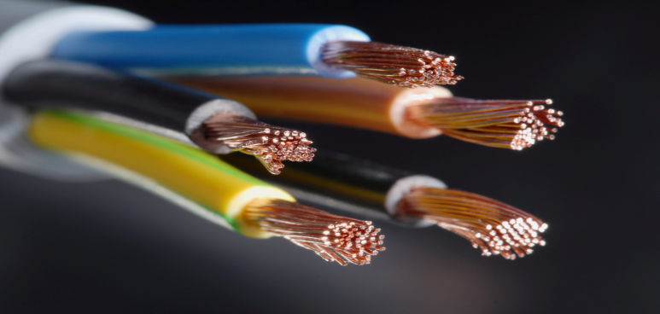
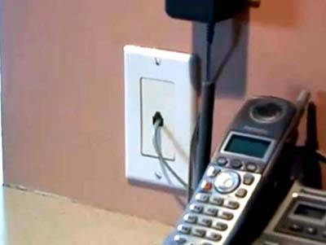
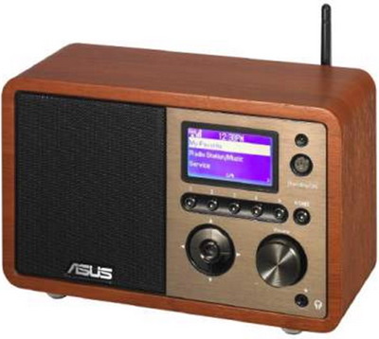
Каналы связи компьютерных сетей
Для соединения и обмена информацией в различных компьютерных сетях могут использоваться следующие каналы связи:
Электрические кабели (на небольшие расстояния)
Телефонные линии
Радиосвязь

Slide 18
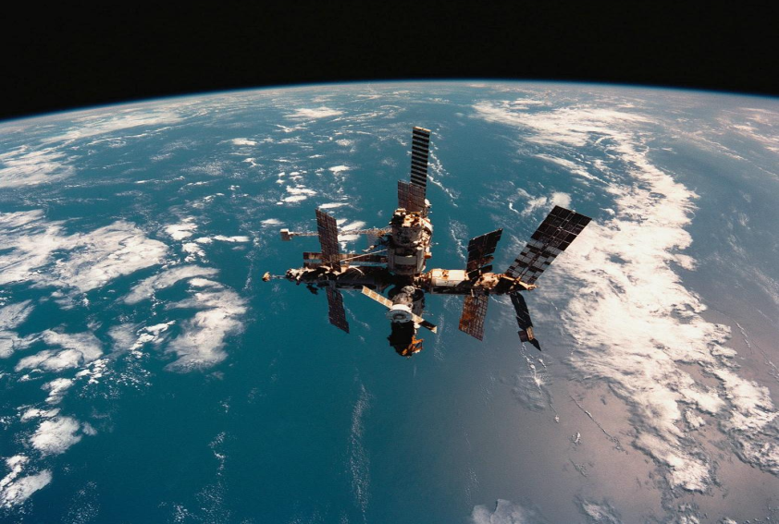
Оптоволоконные линии
Спутниковые каналы связи

